Slide 1


الدعم الوقائي
– اللغة العربية –
المستوى
الأول
الفترة 3
الحصة 15
الحصة
نسخة تجريبية خاصة بمؤسسات الريادة غير نهائية
- نسخة قيد التطوير -

Slide 2


خاص بالأستاذ(ة)
توجيهات لاستعمال العرض
شرائح خاصة بالأستاذ(ة)
إرشادات للشروحات والتعليمات التي يجب على الأستاذ(ة) قولها
أمثلة على التوجيهات للأستاذ(ة)
يطلب من التلاميذ قراءة الكلمات

Slide 3


في نهاية حصة اليوم، سيكون 80% من المتعلمين على الأقل قادرين على:
تعرف معجم بسيط حول الأسرة؛
تعرف حرفي "ع" و"غ" تسمية ورسما.

Slide 4








أيقونات توجيهية
هذا النشاط مرتبط بتوظيف الألواح.
المناولة والألعاب
العمل الجماعي
العمل الثنائي
عمل فردي على الكراسة
أصغي إلى أستاذي وألاحظ ما يفعله.
أُحَضِّرُ لوازمي المدرسية قبل بداية الدرس.
العمل في مجموعات صغرى

Slide 5

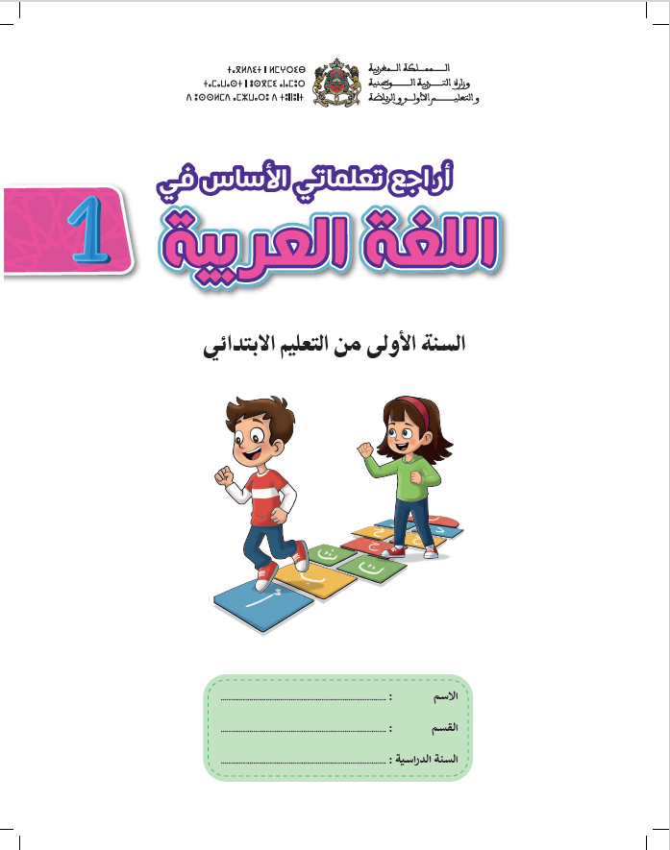


العدة اللازمة للحصة
اللوحة
الكراسة
لوحة المقاطع والحروف
بطاقات الحروف

Slide 6

هيكلة الحصة
 |  | افتتاح الحصة: تعلم سلوك الأسبوع: "الحفاظ على الوسائل"
 |  | نشاط اعتيادي: طقس تسجيل الحضور: "أكتب اسمي دون نقله" نشيد "أمي وأبي"
 |  | تحدث وإغناء المعجم: الاستماع لحكاية: "قسمة عادلة" قراءة الصورة: "لوحة أفراد أسرتي"
 |  | أنشطة القراءة والكتابة: أنشودة الحروف تقديم حرف: "ع" و"غ" الوعي الصوتي المبدأ الألفبائي التخطيط والتلوين
 |  | اختتام الحصة: - لعبة البطاقات المقلوبة
10 دقائق
20 دقيقة
40 دقيقة
50 دقيقة
20 دقائق

Slide 7
1
افتتاح الحصة

Slide 8

مرحبا بكم، سننطلق في حصة اللغة العربية؛
سنتعرف اليوم كيف أستمع جيدا وآخذ الكلمة لأتحدث.
سلوك الأسبوع: الحفاظ على الوسائل

Slide 9




لكي أحسن من سلوكي داخل القسم يجب:
أحافظ على أدواتي المدرسية؛
أحافظ على الوسائل المشتركة (بركار، مسلاط، بطاقات...)؛
أحافظ على نظافة الطاولات ونظافة القسم؛
أشارك في تزيين فصلي بالصويرات والرسومات.

Slide 10
في حصة اليوم، سنتعرف على حرفي العين "ع" والغين "غ".

Slide 11

2
طقس تسجيل الحضور
نشاط اعتيادي
نشيد: أمي وأبي

Slide 12


الآن، خذوا ألواحكم والطبشور، سنتعلم كيف نكتب أسماءنا.

Slide 13

اكتب اسمك على لوحتك دون نقله من البطاقة.
يحرص الأستاذ على انخراط الجميع في الكتابة وتحفيز من لم يستطع.

Slide 14

عند الإشارة، الكل يرفع الألواح دفعة واحدة.
يحرص الأستاذ على أن يرفع الجميع ألواحهم في آن واحد. ويشير لمن كتب بشكل صحيح لوضع لوحته.

Slide 15
الآن، قوموا بتصحيح ما كتبتم مستعينين بالبطاقات التي تتضمن أسماءكم.
يتنقل الأستاذ بين الصفوف لمساعدة التلاميذ على تصحيح أسمائهم.

Slide 16
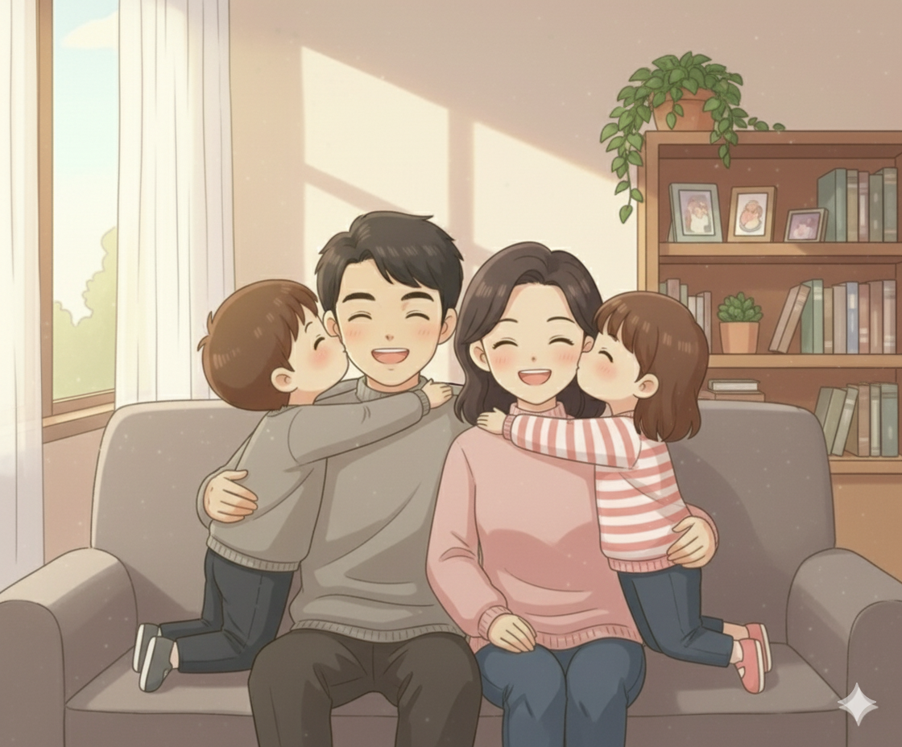
استمعوا جيدا، سأنشد نشيدا بعنوان "أمي وأبي"، لنستمع جيدا.
يتم تسميع النشيد مرتين إلى ثلاث مرات حسب الحاجة.
صَباحُ ٱلْخَيْرِ يا أُمّي
صَباحُ ٱلْخَيْرِ يا أَبَتي
حَفِظْتُ ٱلْيَوْمَ أُغْنِيَةً
فَها هِيَ ذي عَلى شَفَتي
أَنا ٱلْعُصْفورُ فَٱسْتَمِعا
إِلى شَدْوي إِلى لُغَتي
وَضُمّاني لِصَدْرِكُما
لِأَعْرِفَ سِرَّ مَوْهِبَتي

Slide 17
الآن، سنردد معا جزءا من النشيد.
يتم ترديد الأسطر الستة الأولى من النشيد (سطرا سطرا) لأكثر من مرة حسب قدرة التلاميذ على الاسترجاع.
صَباحُ ٱلْخَيْرِ يا أُمّي
صَباحُ ٱلْخَيْرِ يا أَبَتي
حَفِظْتُ ٱلْيَوْمَ أُغْنِيَةً
فَها هِيَ ذي عَلى شَفَتي
أَنا ٱلْعُصْفورُ فَٱسْتَمِعا
إِلى شَدْوي إِلى لُغَتي

Slide 18
3
الاستماع لحكاية: "قسمة عادلة"
نشاط الاستماع والتحدث
قراءة الصورة: أفراد أسرتي"

Slide 19

الاستماع لحكاية:
"قسمة عادلة"

Slide 20
الآن أنصتوا جيدا! سأقص عليكم حكاية جديدة، عنوانها "قسمة عادلة".

Slide 21
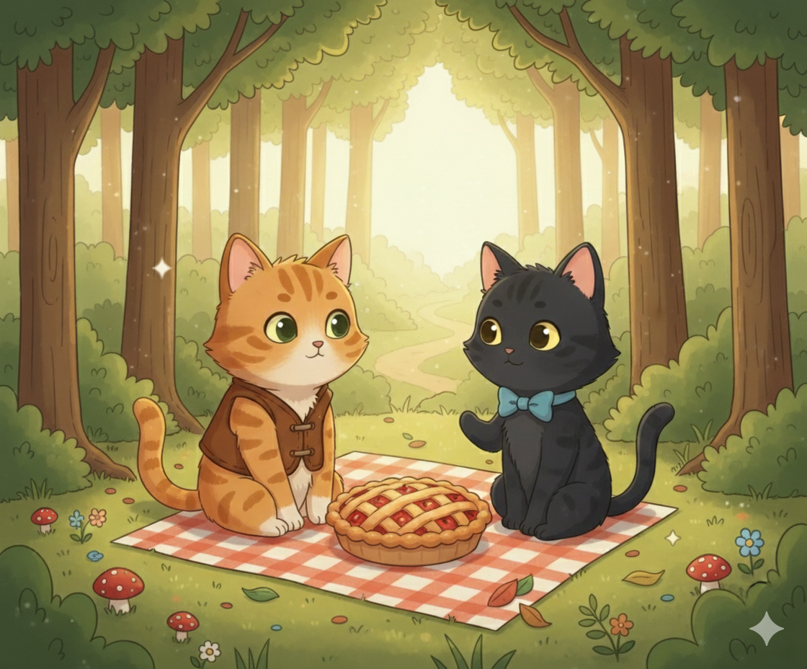
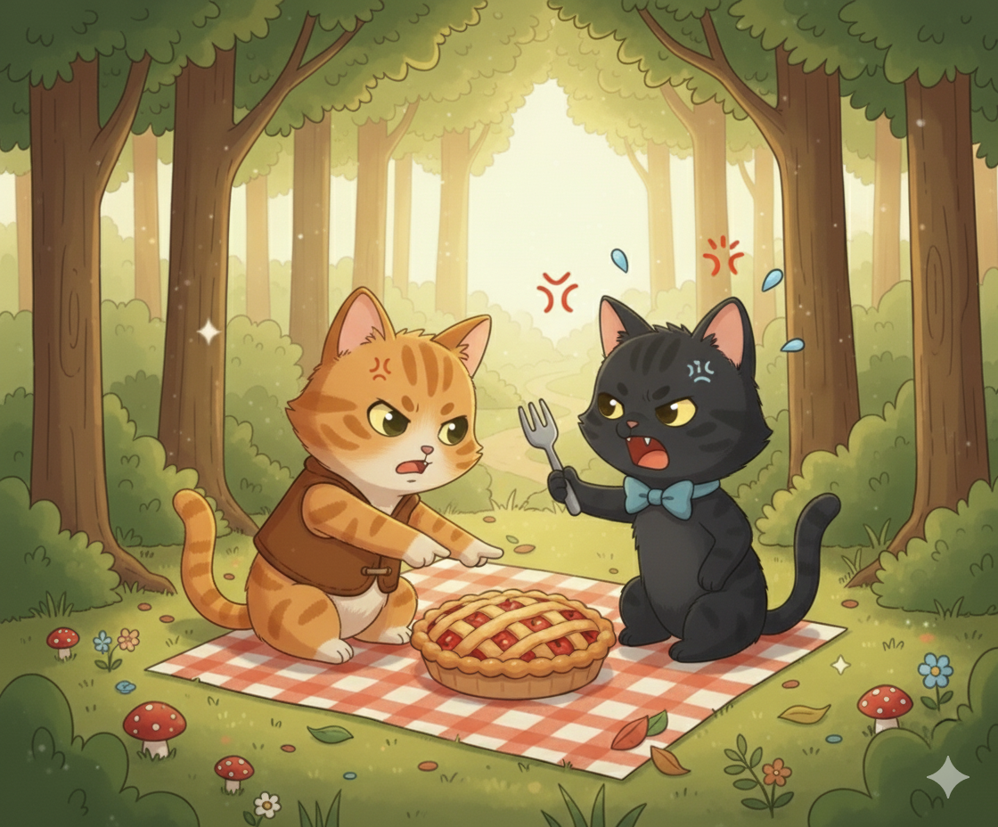
يسرد الأستاذ الحكاية بشكل معبر، مع الحرص على جذب انتباه المتعلمين.
في يوم من الأيام وجدت القطة ميمي والقط فوفو حلوى شهية في الغابة.
قالت ميمي: هذه الحلوى لي وحدي. أنا وجدتها أولاً.
رد فوفو: لا هذه الحلوى لي. إنه عيد ميلادي.

Slide 22
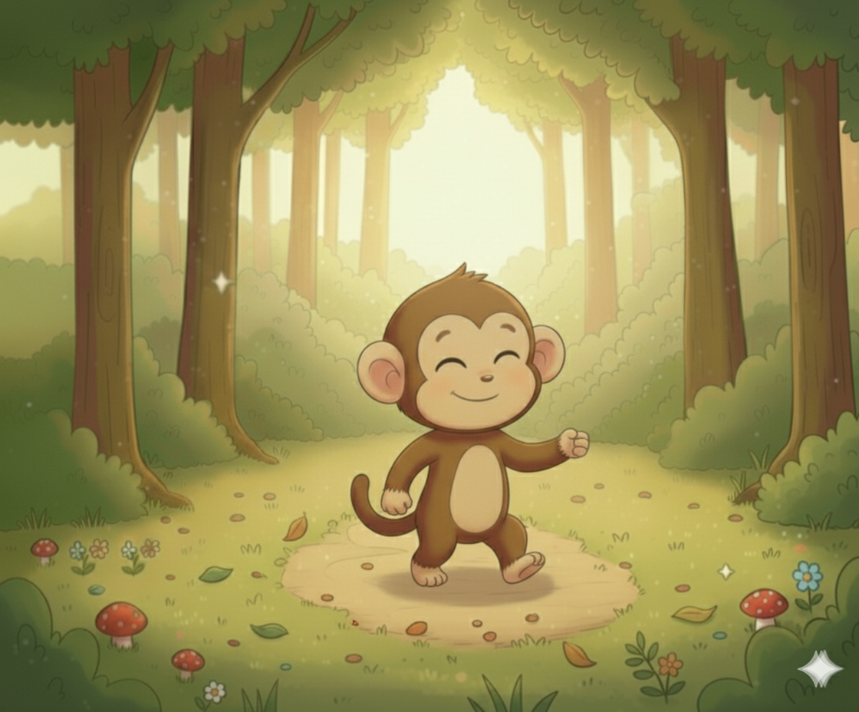
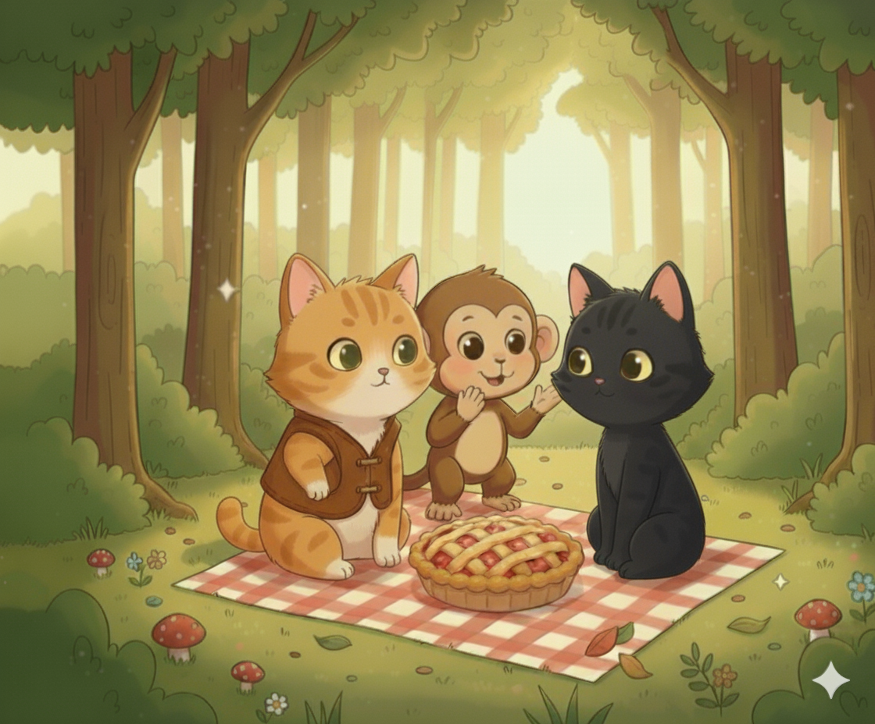
يسرد الأستاذ الحكاية بشكل معبر، مع الحرص على جذب انتباه المتعلمين.
حضر القرد سعدان لأنه سمع صراخ القطط. ما بكما لهذا تتشاجران؟
قصت ميمي وفوفو مشكلة حلوى الغابة.

Slide 23
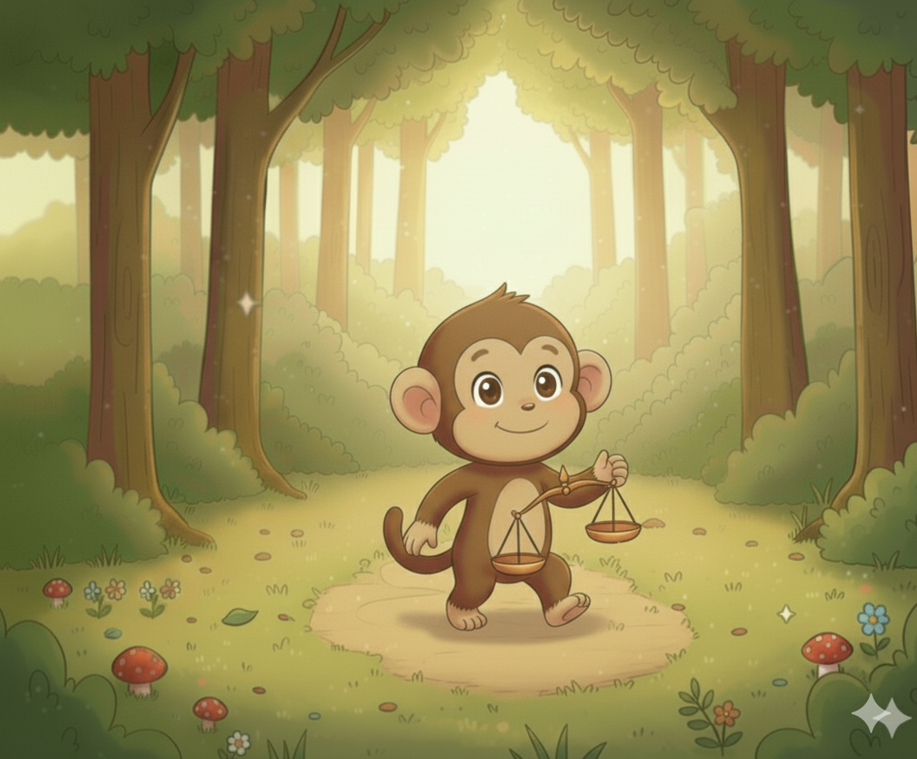
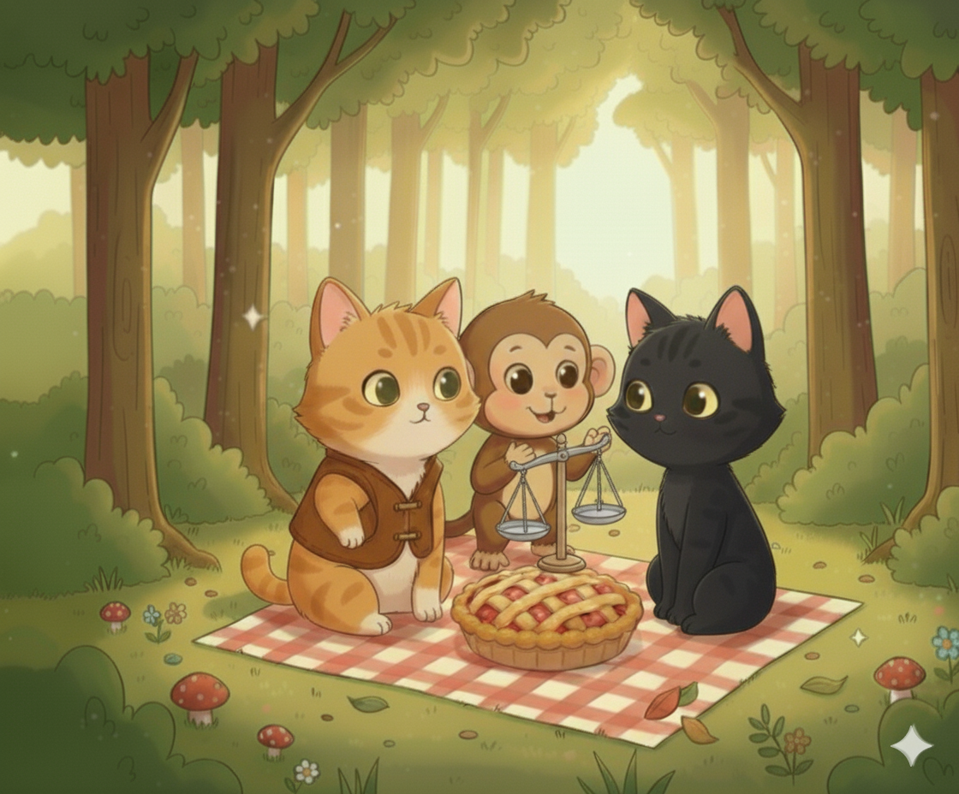
يسرد الأستاذ الحكاية بشكل معبر، مع الحرص على جذب انتباه المتعلمين.
اقترح القرد حلاً: سوف أقسم الحلوى بينكما بالعدل.
قسم سعدان الحلوى إلى جزءين ووضع وكل جزء على كفة ميزان.

Slide 24
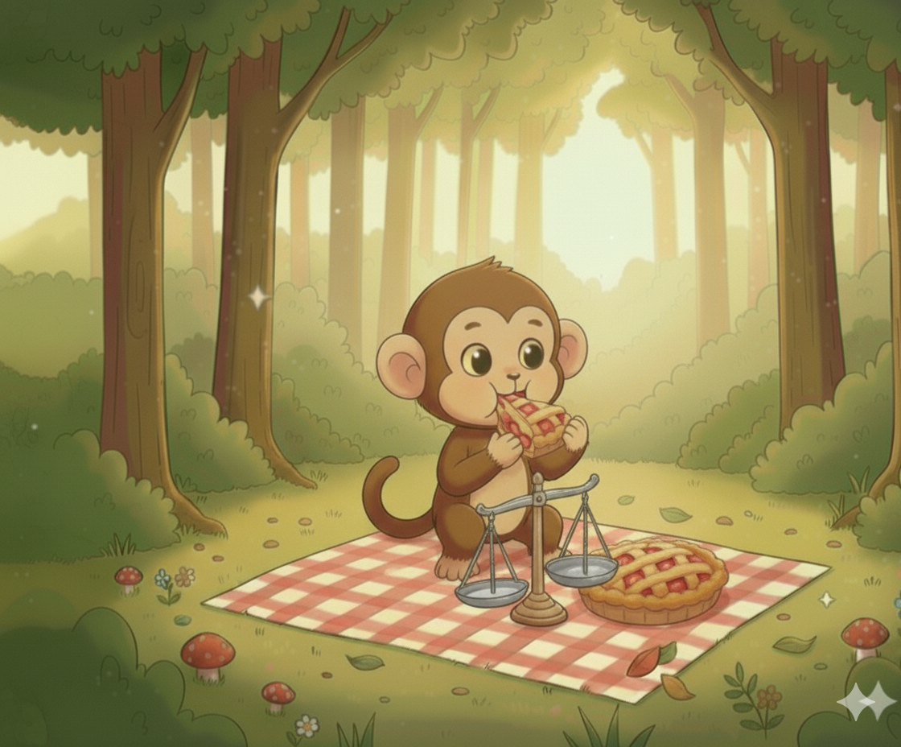

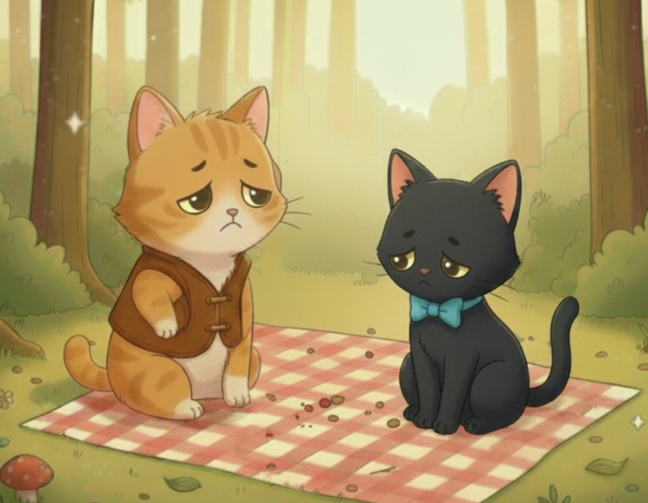
يسرد الأستاذ الحكاية بشكل معبر، مع الحرص على جذب انتباه المتعلمين (تتم إعادة سرد الحكاية مجددا).
هذه القطعة أكبر من هذه: سآكل قليلاً كي تصير متساوية كان سعدان يردد في كل مرة: ثم يأكل قطعة من الحلوى.
أكل سعدان الكعكة كلها وانطلق سعيداً.
بينما وجد فوفو وميمي الصحن فارغاً.

Slide 25
الآن ما رأيكم في الحكاية؟
يتم تشجيع التلاميذ على التعبير عن فهمهم ومشاعرهم، مع إعطاء الفرصة لأكبر عدد منهم.

Slide 26

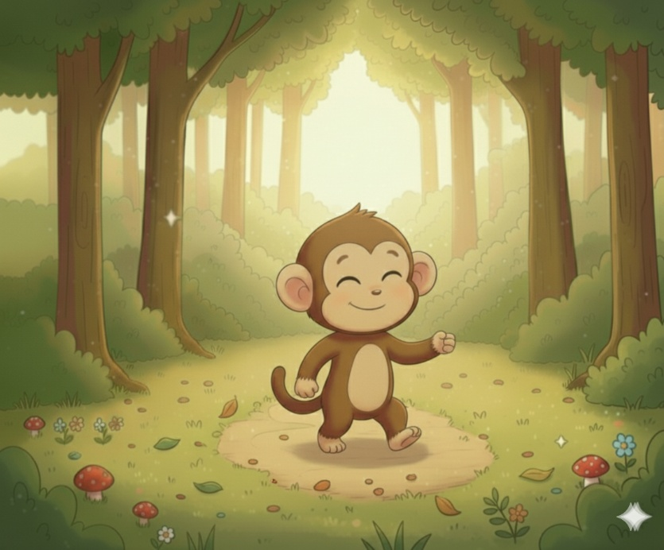

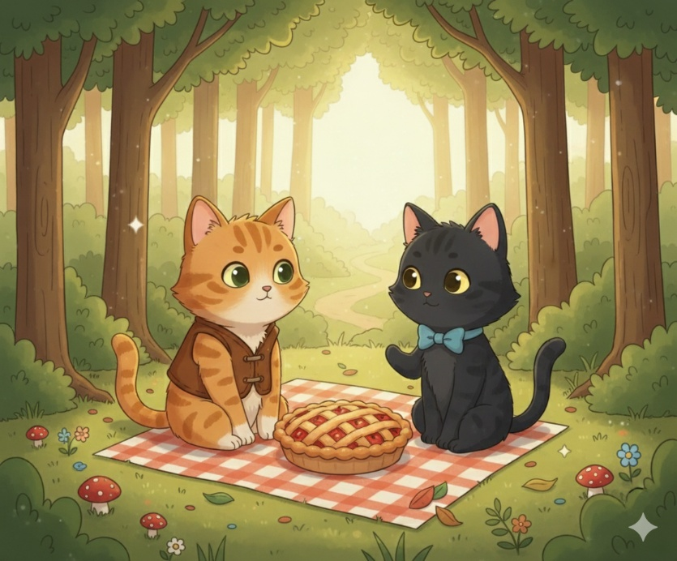



الآن لنسترجع أحداث الحكاية، من يعبر عن الصورة الأولى....
يتم تشجيع التلاميذ على التعبير صور الحكاية بالترتيب (صورة لكل تلميذ)، ويتم إشراك أكبر عدد.

Slide 27
قراءة الصورة

Slide 28
خذوا الآن كراساتكم الصفحة 22، ولاحظوا جيدا لوحة أفراد الأسرة.
يتأكد الأستاذ من تمكن التلاميذ من فتح كراساتهم على الصفحة المطلوبة ويساعدهم على ذلك.

Slide 29
ماذا تلاحظون؟ من يعطيني كلمة تعبر عن شخص في الصورة؟
يتم منح 15 ثانية للتلاميذ قصد ملاحظة اللوحة، قبل الإجاب، ويعطي الأستاذ مثالا لتيسير الفهم.

Slide 30
يتم توجيه التلاميذ إلى التركيز على كل فرد في اللوحة، وتسميته (أبي/أب/بابا – أمي/أم/مام.....

Slide 31
أسمي أفراد أسرتي.
عبر أسئلة يتم توجيه المتعلمين إلى ترديد: أبي – أمي – جدتي – جدي – أخي – أختي
جدي
جدتي
أمي
أبي
أختي
أخي

Slide 32
4
أنشطة ما قبل القراءة

Slide 33
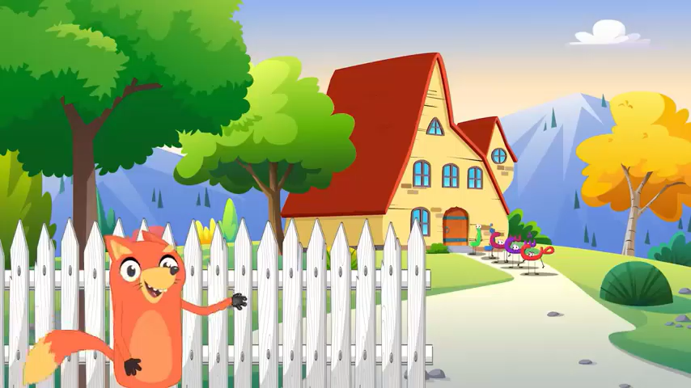
لنردد أنشودة الحروف من الراء إلى العين.
يتدرب التلاميذ على إنشاد الحروف التسعة الثانية مع الاستعانة بلوحة الحروف

Slide 34
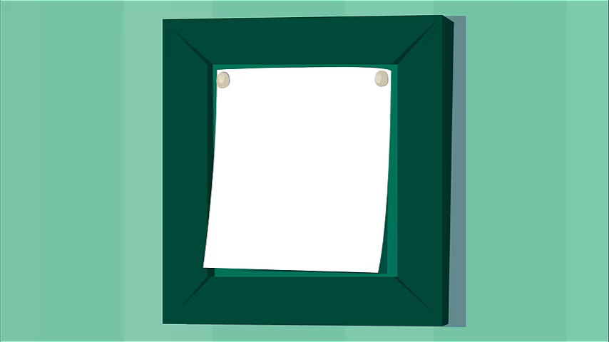
انتبهوا الآن! لنتعرف جميعا على الحرف الأول.
يتتبع التلاميذ الشريط للتعرف على الحرف الأول.

Slide 35
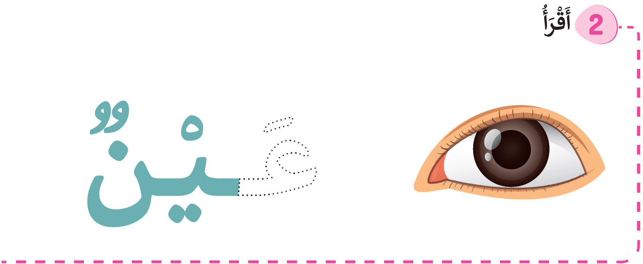
ما هو الحرف الذي شاهدناه في الشريط؟ الحرف الثاني هو "حرف العين [ع] كما في كلمة "عين"
يستحضر التلاميذ الحرف المقدم في الشريط، ويرددون [ع]
ع

Slide 36

انتبهوا الآن! من يحدد لي على لوحة الحروف حرف العين [ع]؟
ينتدب بعض التلاميذ لتحديد موقع الحرف على لوحة الحروف

Slide 37
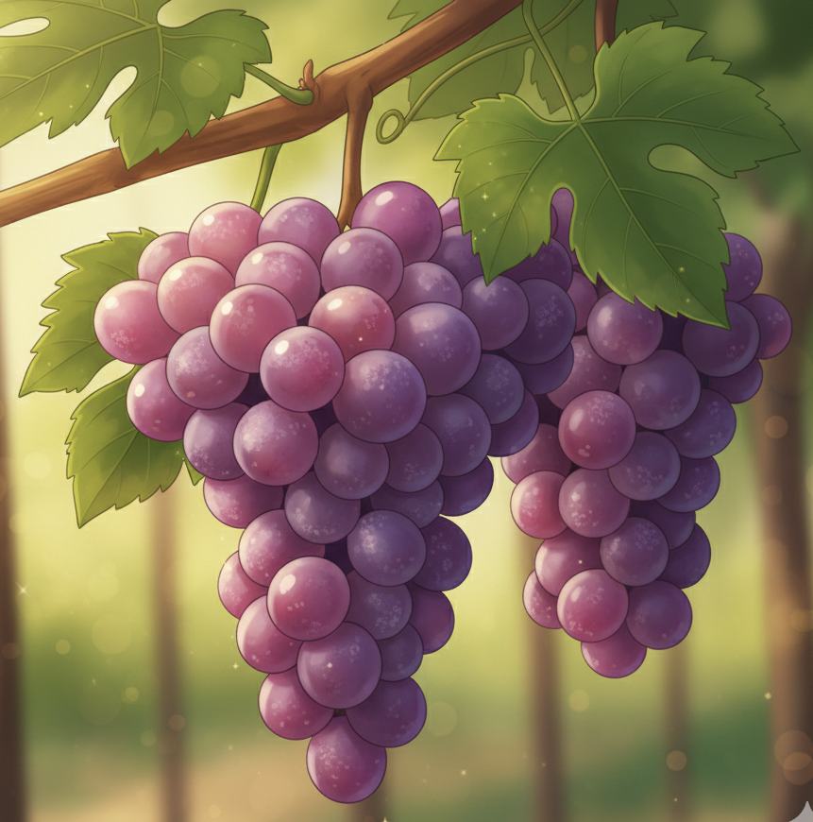
حرف العين [ع]، كما في كلمة عين: ع – عين/ كما في كلمة عنب: ع – عنب
يردد التلاميذ حرف العين مع الكلمات المرجعية ع – عين/ ع – عنب.
ع
عِنَبࣱ
عَيْنࣱ

Slide 38
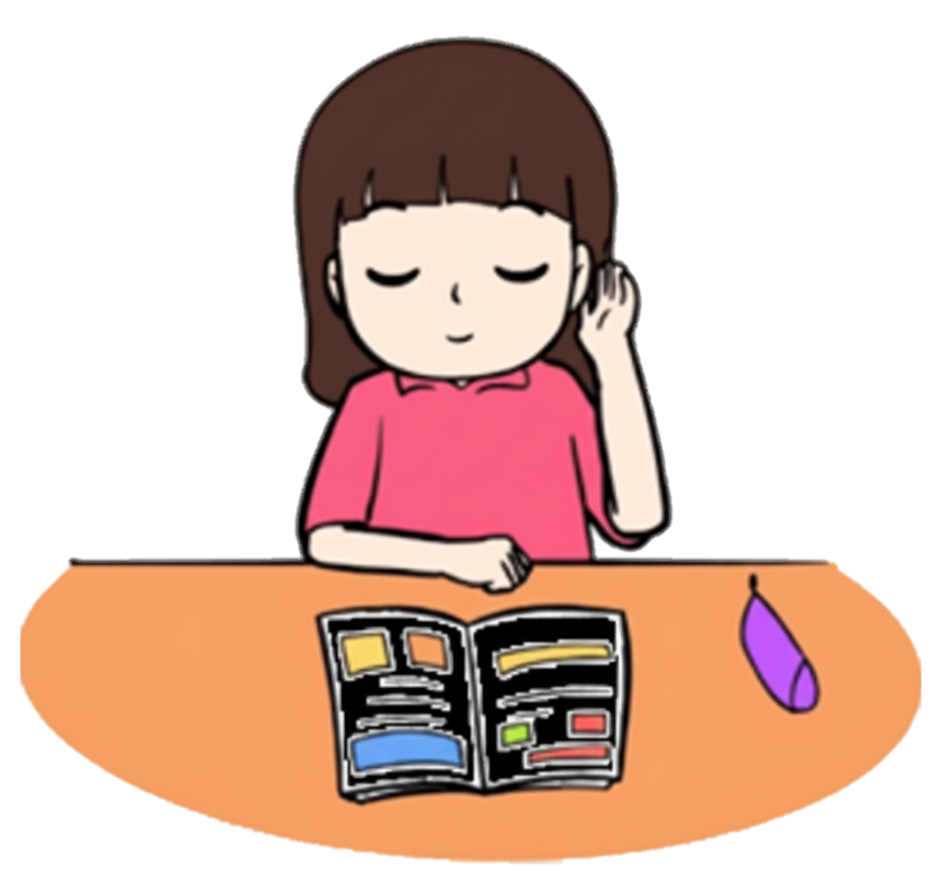
الآن سنلعب لعبة الصمت! أغمضوا أعينكم وأنصتوا جيدا للكلمة التي سأقولها: "عسل"
ينطق الأستاذ كلمة بصوت خافت.

Slide 39
الآن افتحوا أعينكم! من يكرر الكلمة التي همست بها؟ "عسل"
يستمر التدرب على لعبة الصمت لمدة 30 ثانية عبر تكرار كلمات أخرى.

Slide 40
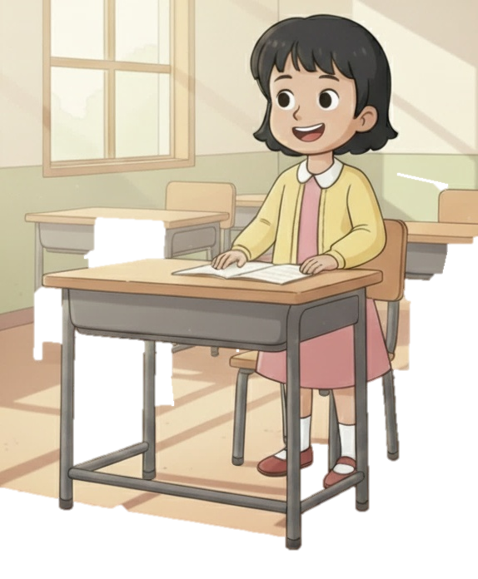
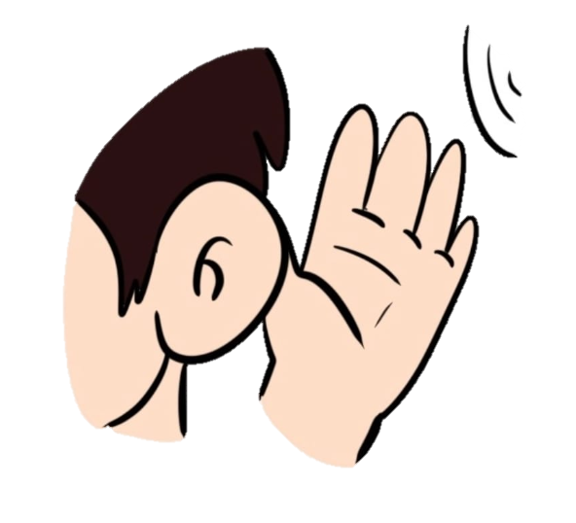

لنتذكر لعبة وقوف-جلوس: إذا سمعت الصوت [ ع] أقف، إذا لم أسمع الصوت [ ع] أجلس.

Slide 41
الآن، سأنطق الكلمات، وعليكم بالانتباه جيدا: عُلبة – خس – عفاف - حلم – عود
يتم الحرص على نطق الكلمات ببطء وتوضيح سبب القيام أو الجلوس.

Slide 42
الآن، خذوا بطاقاتكم وابحثوا عن حرف العين، ثم ارفعوا البطاقة.

Slide 43
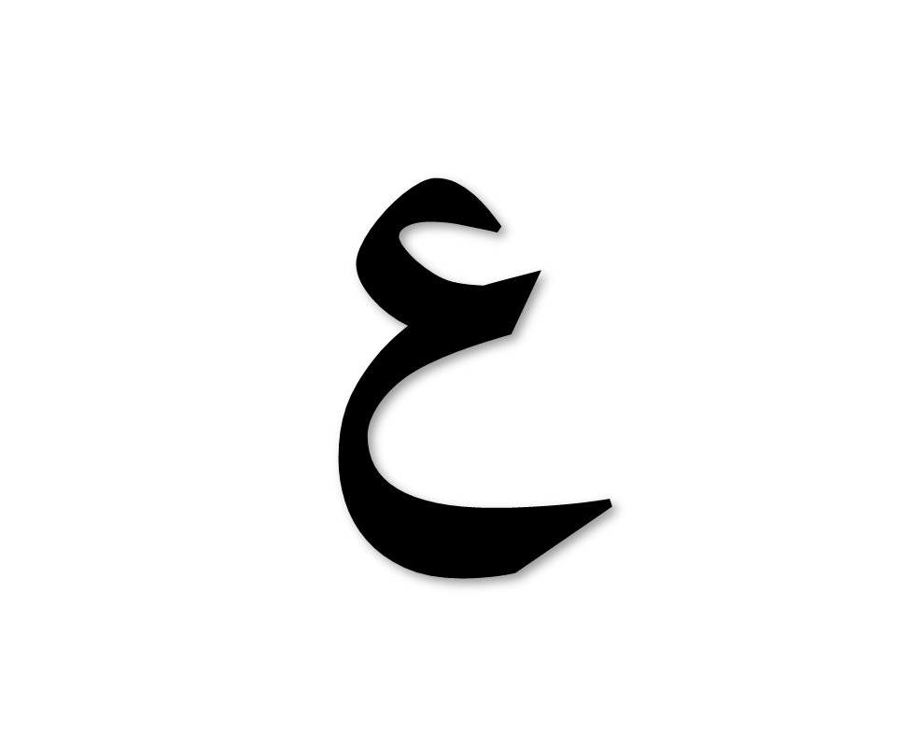
نعم أحسنتم، هذه هي بطاقة حرف العين.

Slide 44
لاحظوا الكلمات التالية، فهي تتضمن حرف العين:
يتم تقديم الكلمات ودعوة المتعلمين إلى تمييز حرف العين في كل كلمة
عُلْبَةࣱ
عِمارَةࣱ
عَلَمࣱ
عُلْبَةࣱ
عِمارَةࣱ
عَلَمࣱ

Slide 45
الآن دوركم، من يعطيني كلمة تتضمن [ع]:
يتم تشجيع التلاميذ على تقديم الكلمات مع التصحيح، يتم تدوين الكلمات على السبورة وتمييز الحرف فيها.

Slide 46
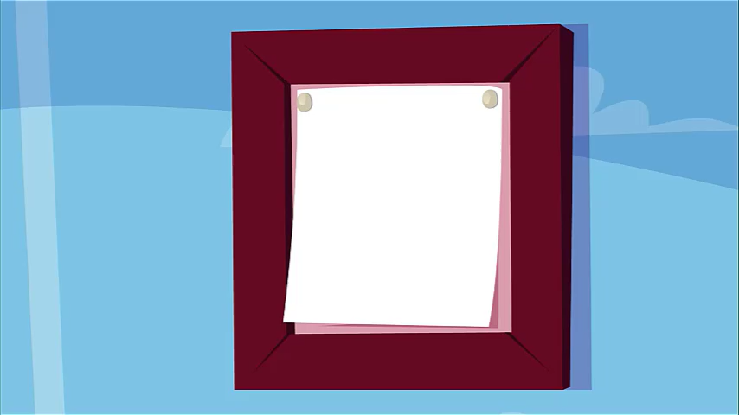
انتبهوا الآن! لنتعرف جميعا على الحرف الثاني.
يتتبع التلاميذ الشريط للتعرف على الحرف الثاني.

Slide 47
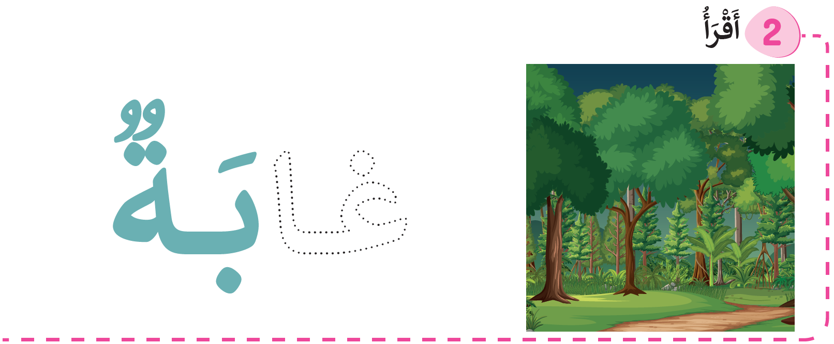
ما هو الحرف الذي شاهدناه في الشريط؟ الحرف الثاني هو "حرف الغين [غ] كما في كلمة "غابة"
يستحضر التلاميذ الحرف المقدم في الشريط، ويرددون [غ]
غ

Slide 48
انتبهوا الآن! من يحدد لي على لوحة الحروف حرف الغين [غ]؟
ينتدب بعض التلاميذ لتحديد موقع الحرف على لوحة الحروف

Slide 49
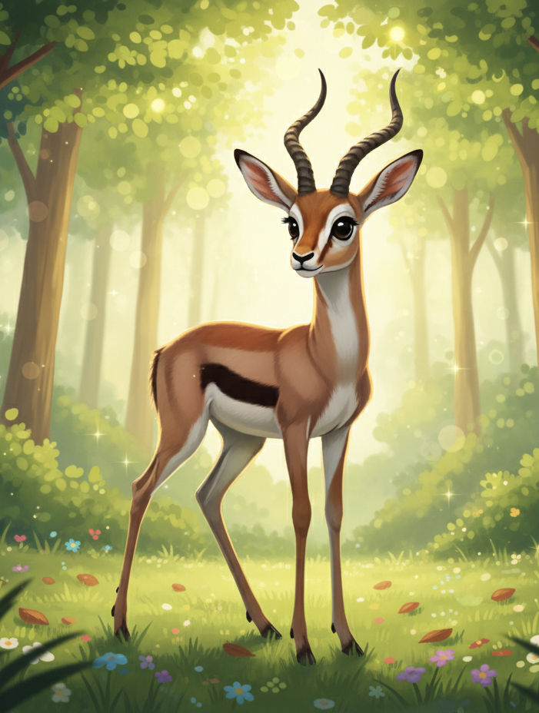
حرف الغين [غ]، كما في كلمة غابة: غ – غابة/ كما في كلمة غزالة: غ – غزالة
يردد التلاميذ حرف الغين مع الكلمات المرجعية غ – غابة/ غ – غزالة.
غ
غَزالةࣱ
غابةࣱ

Slide 50
الآن سنلعب لعبة الصمت! أغمضوا أعينكم وأنصتوا جيدا للكلمة التي سأقولها: "غنم"
ينطق الأستاذ كلمة بصوت خافت.

Slide 51
الآن افتحوا أعينكم! من يكرر الكلمة التي همست بها؟ "غنم"
يستمر التدرب على لعبة الصمت لمدة 30 ثانية عبر تكرار كلمات أخرى.

Slide 52
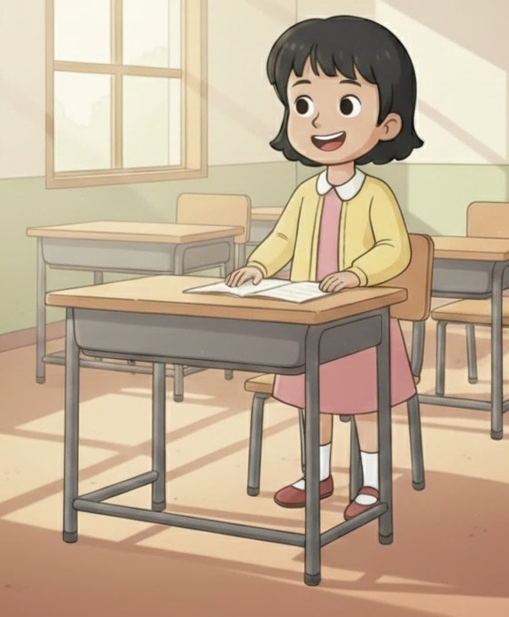

لنتذكر لعبة وقوف-جلوس: إذا سمعت الصوت [ غ] أقف، إذا لم أسمع الصوت [ غ] أجلس.

Slide 53
الآن، سأنطق الكلمات، وعليكم بالانتباه جيدا: خم – غربال – غِذاء - خميرة – غضب
يتم الحرص على نطق الكلمات ببطء وتوضيح سبب القيام أو الجلوس.

Slide 54
الآن، خذوا بطاقاتكم وابحثوا عن حرف الغين، ثم ارفعوا البطاقة.

Slide 55

نعم أحسنتم، هذه هي بطاقة حرف الغين.

Slide 56
لاحظوا الكلمات التالية، فهي تتضمن حرف الغين:
يتم تقديم الكلمات ودعوة المتعلمين إلى تمييز حرف الغين في كل كلمة
غُرْفَةࣱ
غِذاءࣱ
غَيْمَةࣱ
غُرْفَةࣱ
غِذاءࣱ
غَيْمَةࣱ

Slide 57
الآن دوركم، من يعطيني كلمة تتضمن [غ]:
يتم تشجيع التلاميذ على تقديم الكلمات مع التصحيح، يتم تدوين الكلمات على السبورة وتمييز الحرف فيها.

Slide 58

الآن سنلعب لعبة البطاقات المقلوبة في ثنائيات، خذوا بطاقة حرف الظاء، إلى جانب بطاقي حرف الغين والعين.

Slide 59

الآن قوموا بقلب البطاقات وغيروا مواضعها دون أن يراك زميلك.

Slide 60
الآن كل واحد منكم يحاول اكتشاف بطاقة حرف الغين، والفائز من يستطيع اكتشافها.
يتم المرور بين الصفوف وتقديم الدعم في فهم اللعبة، وتحفيز التلاميذ على اللعب.

Slide 61
انتبهوا جيدا، سأقوم برسم حرف العين في الهواء:
تتم نمذجة رسم الحرف في الهواء، مع الحرص على التوجيه الصحيح.
ع

Slide 62
الآن دوركم، ارسموا الحرف في الهواء:
تتم نمذجة رسم الحرف في الهواء، مع الحرص على التوجيه الصحيح.
ع

Slide 63
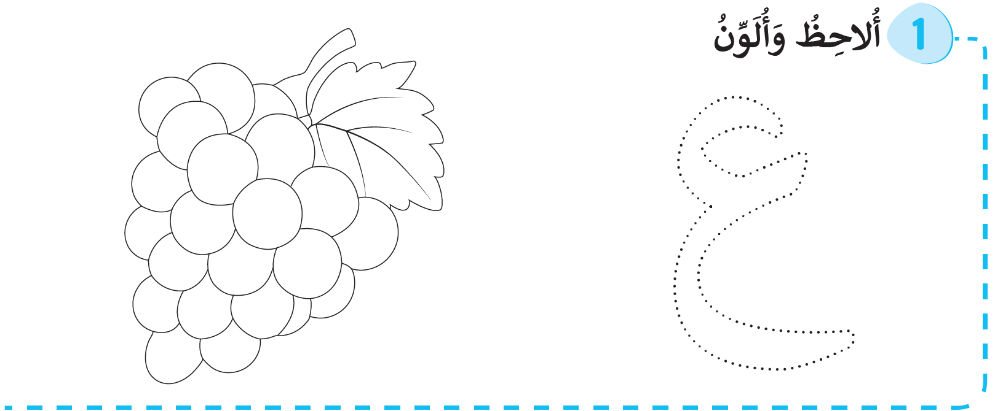
الآن خذوا كراساتكم، وقوموا بتلوين الحرف في النشاط الأول (الصفحة 26).
يمر الأستاذ بين الصفوف مذكرا بطريقة التلوين، مع حث التلاميذ على ترديد [ع] وهم يلونون.

Slide 64
الآن خذوا النشاط الثاني، وقوموا بتلوين الحرف ورددوا: عَ - عين
يمر الأستاذ بين الصفوف مذكرا بطريقة التلوين، مع حث التلاميذ على ترديد عبارة:" ع - عين" وهم يلونون.

Slide 65
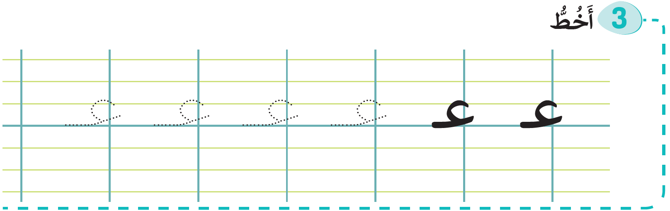
الآن سنتدرب على رسم الحرف، خذوا النشاط الثالث في الصفحة 26، وقوموا بتمرير القلم على النماذج
يمر الأستاذ بين الصفوف مذكرا بطريقة رسم الحرف (يمكن إتمام العمل كواجب منزلي في حال ضيق الوقت)

Slide 66
لنعد الآن على النشاط الأول، وقوموا بتلوين رسم العنب.
يمر الأستاذ بين الصفوف مذكرا بطريقة التلوين (يمكن إتمام العمل كواجب منزلي في حال ضيق الوقت)

Slide 67
انتبهوا جيدا، سأقوم برسم حرف الغين في الهواء:
تتم نمذجة رسم الحرف في الهواء، مع الحرص على التوجيه الصحيح.
غ

Slide 68
الآن دوركم، ارسموا الحرف في الهواء:
تتم نمذجة رسم الحرف في الهواء، مع الحرص على التوجيه الصحيح.
غ

Slide 69
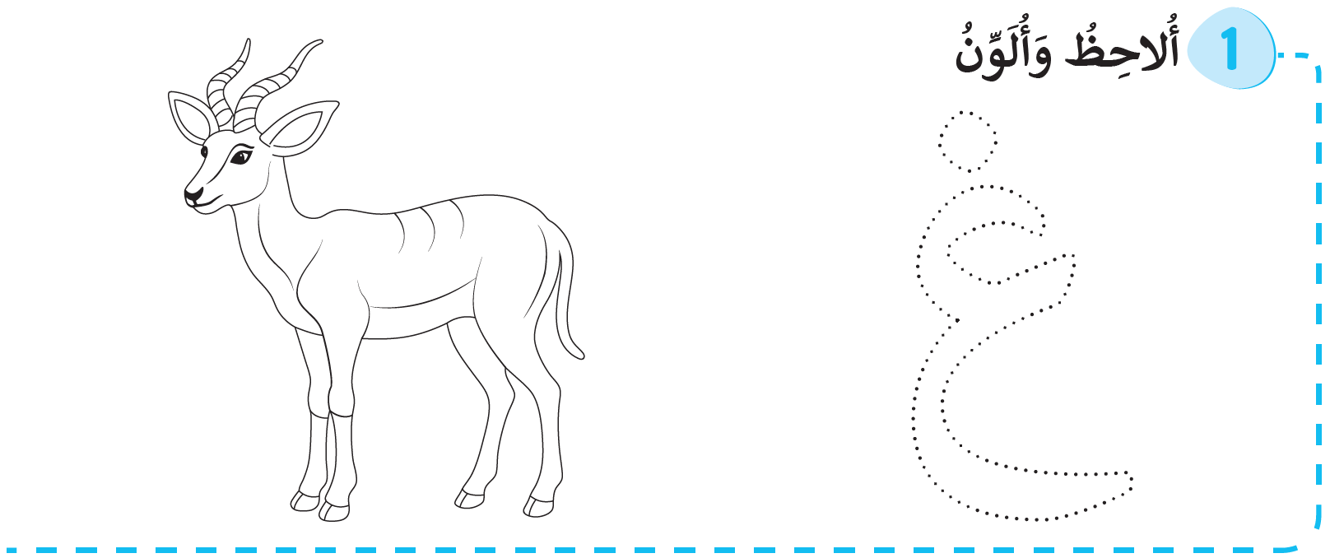
الآن خذوا كراساتكم، وقوموا بتلوين الحرف في النشاط الأول (الصفحة 27).
يمر الأستاذ بين الصفوف مذكرا بطريقة التلوين، مع حث التلاميذ على ترديد [غ] وهم يلونون.

Slide 70
الآن خذوا النشاط الثاني، وقوموا بتلوين الحرف ورددوا: غَ - غابة
يمر الأستاذ بين الصفوف مذكرا بطريقة التلوين، مع حث التلاميذ على ترديد عبارة:" غَ - غابة" وهم يلونون.

Slide 71
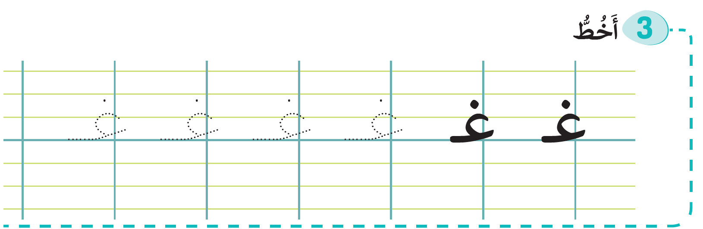
الآن سنتدرب على رسم الحرف، خذوا النشاط الثالث في الصفحة 27، وقوموا بتمرير القلم على النماذج
يمر الأستاذ بين الصفوف مذكرا بطريقة رسم الحرف (يمكن إتمام العمل كواجب منزلي في حال ضيق الوقت)

Slide 72
لنعد الآن على النشاط الأول، وقوموا بتلوين رسم الغزالة.
يمر الأستاذ بين الصفوف مذكرا بطريقة التلوين (يمكن إتمام العمل كواجب منزلي في حال ضيق الوقت)

Slide 73
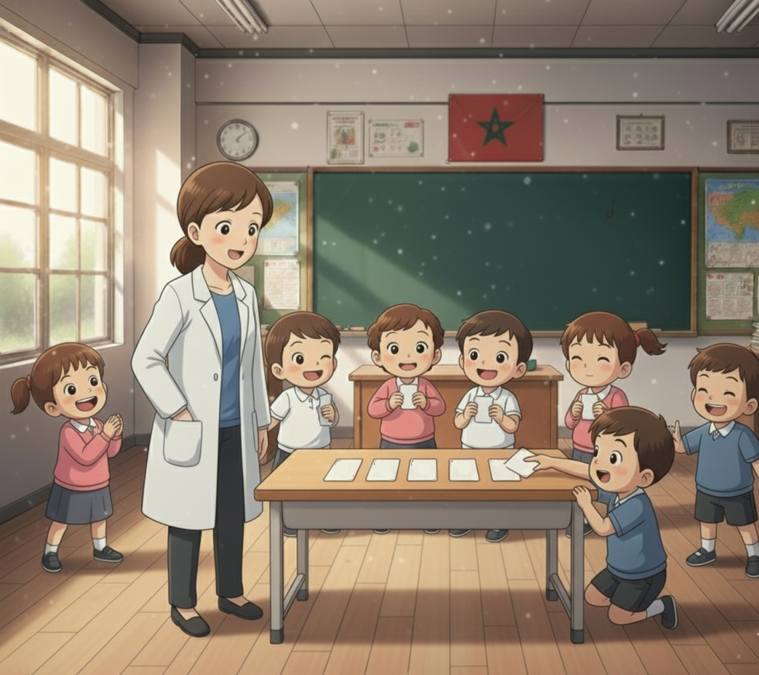
لعبة البطاقات المقلوبة
5
اختتام الحصة

Slide 74
سنلعب الآن لعبة البطاقات المقلوبة.
يتم إعداد بطاقات ست حروف: ط – غ – س – ش – ع – ظ.

Slide 75



انتبهوا جيدا، سأقوم بقلب البطاقات، وعليكم إيجاد بطاقة الحرف المطلوب في كل مرة.
يتم التباري في ثنائيات، بحيث كل متنافس يسرد حرفا أو حرفين أو ثلاثة أحرف على اللاعب إيجادها.

Slide 76


يتقدم اللاعب لاختيار البطاقات، في كل مرة يقلب البطاقة ويسمي الحرف، إن أصاب ينتقل إلى بطاقة أخرى، وإن أخطأ يعيد البطاقة ويعاود المحاولة (كل لاعب لديه الحق في 3 محاولات خاطئة فقط). يتم تغيير الحرف المطلوب في حالة الفوز.

Slide 77

إلى الحصة القادمة

